Slide 1


أنماط فاسدة للمعرفة

Slide 2

قضية للمناقشة
تنتشر في مجتمعاتنا مجموعة من الأفكار يتداولها الناس فيما بينهم لا يوجد لها أصل علمي مثل ترك المقص مفتوح يحدث مشكلات أو عند عد النجوم تصاب بندبات جلدية .

Slide 3

هل تؤمن بمثل هذه الأفكار ؟
هل يوجد في بيئتك أمثلة مشابهة أذكرها
ما هو مصدر هذه الأفكار ؟
كيف يمكن التخلص من هذه الأفكار؟

Slide 4

المعرفة السائدة:
ومثالنا على المعرفة السائدة : موضوعةُ بطليموس، التي كانت تقول: إن الأرضَ مركزُ الكون، وكلُّ الكواكب والنجوم تدور حولها، وقد تبنّاها الإنسان مئات السنين، فلما جاء غاليليو صاغ نظرية
مركزية الشمس والأرض تدور في فلكها فثاروا عليه وشكوا عليه لبابا الكنيسة لتبنيهم فكرة مركزية الأرض التي تخدم تطلعاتهم . وأن ما يدْعوا إليه يخالف تفسيرهم لبعض الآيات في التوراة، فحاكمته الكنيسة وحكم عليه بالسجن لإرضاء خصومه الثائرين على مخالفته للمعرفة التي سادت قروناً، في عام 1992 قام البابا يوحنا بولس الثاني بتقديم اعتذار وقدم براءته رسميا وأقيم له تمثال.

Slide 5

الشائعات:
تعد الشائعات نوعاً من أنواع المعارف السائدة، ( كنموذج متداول لدى البشر) يؤولون فيها موقفاً بلا أدلّة عقليّة في هذا النوع من المعارف لا يفكّر به بل يكرّر كالببغاء ما جاءه من الآخرين.
فكر وقدم مثالاً
قدم مثالاً من الواقع عن معرفة أخذت دون تدقيق وناقشها مع زملائك ومدرسك.

Slide 6
المعرفة التي يشاع أنها مقدسة:
بعض المعارف يمرّ عليها الوقت فتصبح بحُكم العُرف والتداول مُقدّسة ، وخاصة لأسباب سياسيّة هناك بعض البشر مارسوا تقديساً على الأشخاص و الأفكار.
فكر وقدم رأيك
متى تصبح المعرفة مقدسة؟ وما تأثيرها على حياتنا الفكرية واليومية والعلمية؟

Slide 7
التعميم في التجارب الإنسانيّة :
يميل البشر إلى تعميم أفكارهم أو تجاربهم. فإذا مرت معهم تجربة ما وحصّلوا منها نتيجة فإنهم يعممون النتيجة على كل ما يماثل التجربة أو البشر المحيطين بها. )فمثلاً قد يمر رجلٌ ما بتجربة مع امرأة ما فيصل منها إلى نتيجة مُفادها إنها امرأة (عصبيّة)، فيُعمّم بأن كل النساء عصبيات.
هذا النوع من المعارف التعميمية على البشر والتجارب معهم، خطيرة جداً لأنها لا ترى الخصوصية في البشر والتجارب، فكلّ إنسانٍ عالمٌ بذاته، وكلُّ تجربة إنسانيّة لها نتائجها.
هل طبيعة البشر واحدة؟ وإلى أي مدى يمكن تعميم الأفكار المتشابهة على البشر؟

Slide 8
الاختبار الأول :
كثيراً ما تكون علاقتنا بالأشياء والبشر مُفاجئة، فيحكمها اختبارنا الأول بهم. وهذا يعطينا انطباعاً وهميّاً وغير صحيح غالباً، كالحب أو الكُره من أول نظرة، أو تقييم فكرة نتعامل معها لأول مرة على أنها خاطئة أو نصفها بأنها مؤامرةٌ على معتقداتنا، أو تكفيرها.

Slide 9
الحقائق المُنتهية :
تشيع بين الناس أفكار يعتقدون أنها منتهية وكاملة ولا يمكن مراجعتها أو تعديلها أو إلغاؤها. والبعض يحاول أن يُضفي عليها سمة أنها حقائق مُنتهية من خلال إلصاق صفة العلميّة بها، وهذا نوع آخر من أنواع القداسة المُفتعلة. فكل العلوم هي علوم مرحليّة تتطور ويُضاف إليها، فقوانين نيوتن في الميكانيكا أصبحت جزءاً بسيطاً من نظرية أينشتاين، ولو اعتُبرت أنها حقائق مُنتهية لما تطورت، وكذلك فإن (فيزياء الكوانتم ) قد بدأت تُخالف تصوراتنا عن الحقائق الفيزيائية السابقة .
فسر وقدم رأيك
هل تملك مثالاً عن معارف وحقائق بدت أنها منتهية ثم جاءت معارف جديدة وبدلتها وغيرت في جوهرها؟ ناقش وحاور مع مدرسك وزملائك

Slide 10
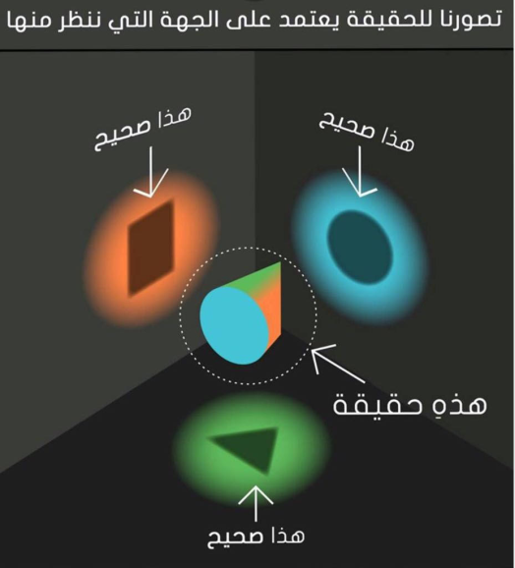
الصحيح الذي يُخالف الحقيقي :
بعض معارفنا صحيح ولكنّه ليس حقيقيّاً. فالصحيح هو الذي نراه من وجهة نظرنا، أما الحقيقي فهو الذي نراه من كل وجوهه، ونضيف إليه البحث في عمق وجوده، كما يتضح لك من الشكل المُرافق.

Slide 11
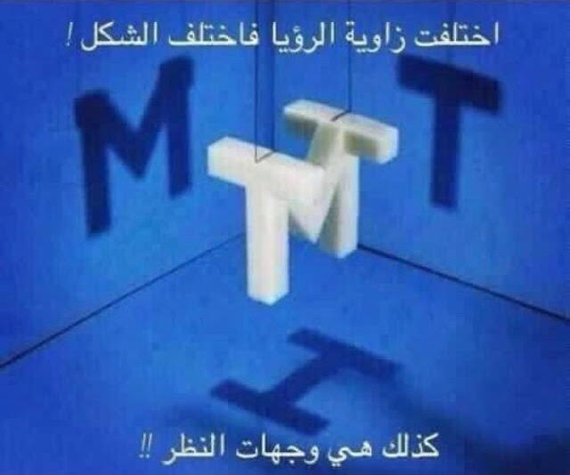
بعد تأملك الشكل ماذا استنتجت؟
يجب أن لا نتمسّك بوجهة نظرنا وعدها حقيقةً، فالحقيقة تتكامل مع كلِّ صحيحٍ لدى الآخر. نحن بحاجة للآخرين كي تكتمل حقيقتنا.... ولهذا لا توجد فكرةٌ تستحق أن تبقى في رؤوسنا بلا مراجعة واكتمال مع الآخرين.

Slide 12

التقويم
أولاً – أجب عن الأسئلة الآتية:
1- اختر الجواب الصحيح في ما يأتي:
أ – صاغ نظرية مركزية الشمس والأرض جرماً يدور في فلكها هو:
أ - غاليليو – ب - بطليموس – ج - آينشتاين - د - نيوتن
2 - حدد معنى المصطلح الآتي: (المعرفة المقدسة)
ثانياً - أجب عن الأسئلة الآتية:
1- ميز بين الصحيح والحقيقي.
2- لا يجب أن نتمسّك بوجهة نظرنا ونعتبرها حقيقةً، لماذا؟.
3- تأول القول الآتي: كلُّ معرفة تسودُ بين البشر، تصبح عقبةً - مع الوقت- في وجهِ من يريد تطويرها، وفي وجه من يريد تغييرها.
ثالثاً – ابحث في الشائعات.
رابعاً: أجب عن السؤال التالي :
هناك العديد من الأنماط الفاسدة للمعرفة عالج
ذلك من خلال دراستك لبعض تلك الأنماط مبين رأيك .

